Slide 1


Slide 3
Mae
Mais velho
Mais novo
Do meio

Slide 4
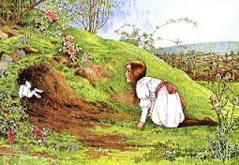

Slide 6
CHEGADA

